Slide 1

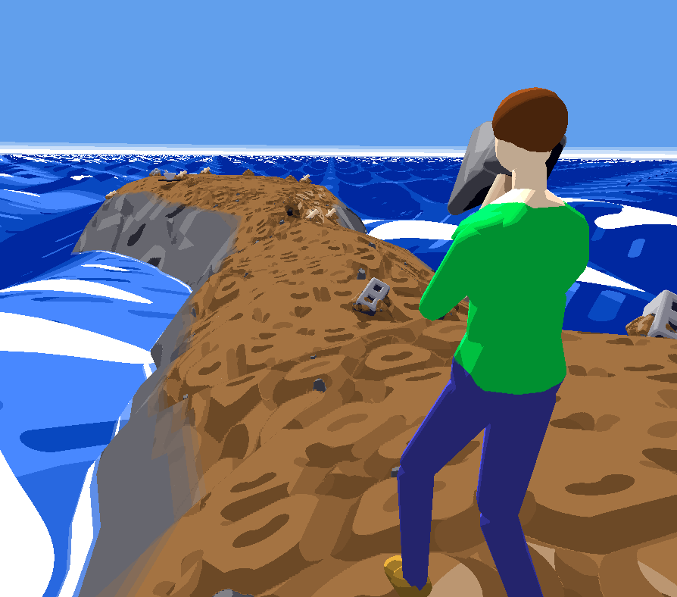
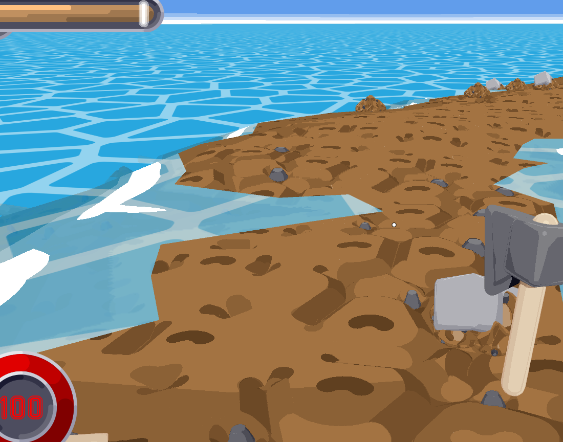
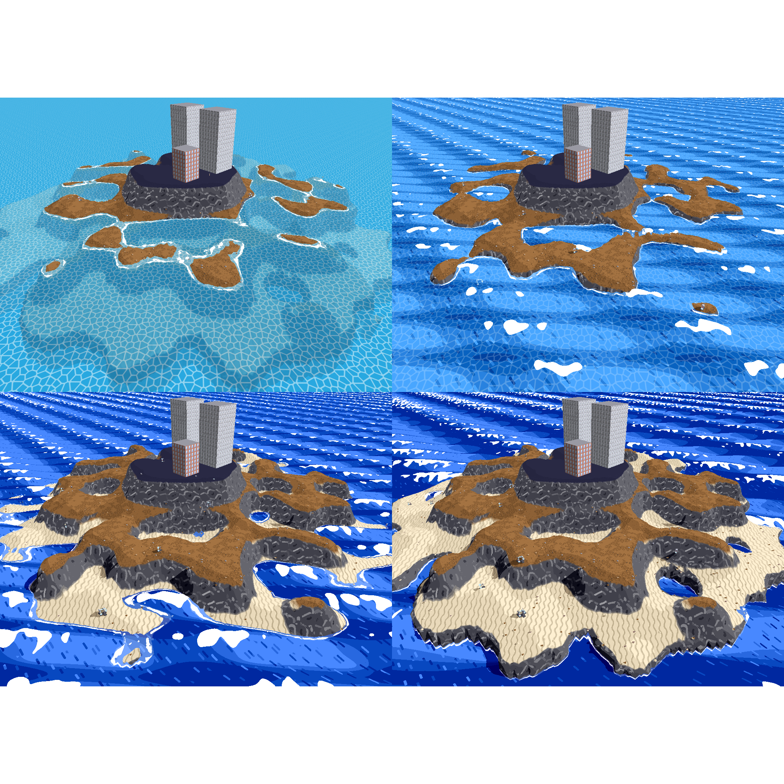
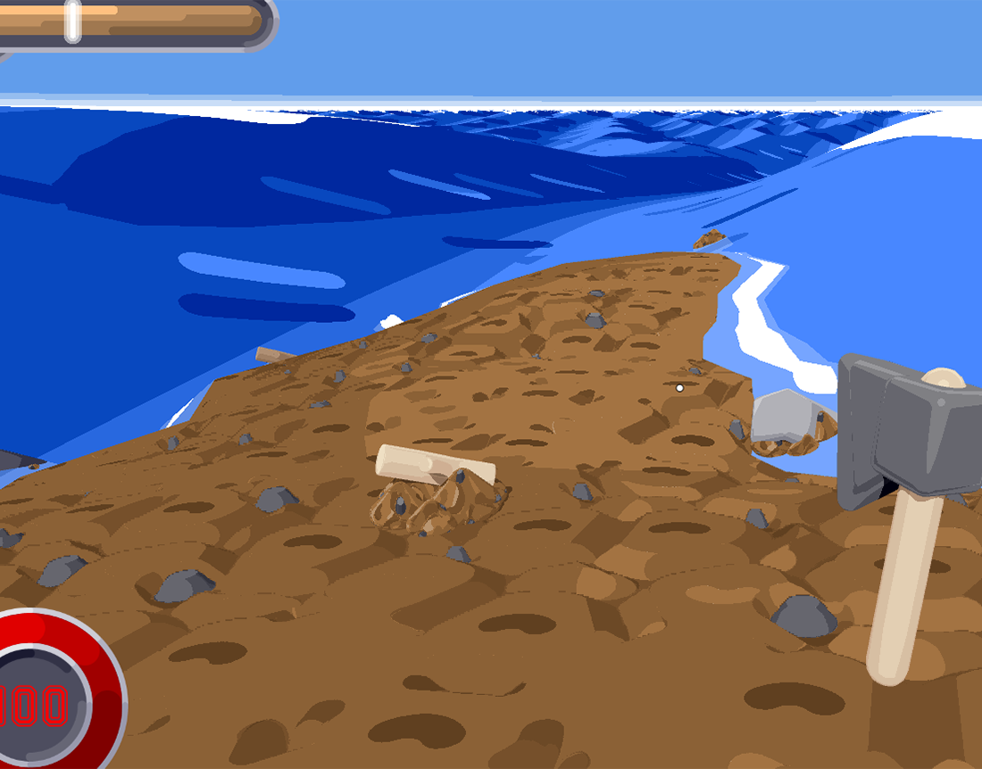
마지막 달
게임공학과
지도교수 : 이용희 교수님
조영환, 김태현, 양영현
개발배경
Unity를 이용한 서바이벌 게임 개발
벡터 아트 스타일의 독특한 그래픽 구현
시간에 따른 파도의 밀물,썰물 구현
개발목표 및 내용
Cel 셰이딩과 Look-Up 텍스처로 그림자 색을 지정 하는 셰이더로 벡터 아트 스타일 색감 구현
색상 마스크 맵을 제작해 여러 색상의 텍스처에서의 Look-up 텍스처 구현
벡터 아트 스타일에 적합한 형태의 모델, 텍스처 에셋 제작
인 게임 자원 파밍
기대효과 및 시장성
개발결과
• 벡터 아트 특유의 독특한 그래픽과 그 분위기로 흥미를 끌 수 있음
• 진행에 따라 개방되는 단계적 스테이지로 완만한 난이도 곡선으로 플레이 가능
IMAGE
다가오는 달의 밀물 아래
마지막 달 까지 살아남아라
제한시간에 연동되어 변화하는 해수면과 파도
진행에 따라 개방되는 저지대 환경

